Slide 1
基於深度學習之股市漲跌預測模型
Deep-learning-based Stock Price Prediction Model
資科四 王成中、林顥倫、簡哲元
指導教授：彭彥璁

Slide 2
Abstract

Slide 3
研究動機
銀行定存活存利率過低
經濟發展通貨膨脹
資產縮水
基金ETF與股票重要性上升

Slide 4
研究目標
以0050作為基礎延伸
實現股價的漲跌預測
提出LSSTM(LSTM-based Soft Stock Trade Model)

Slide 5
Data Pre-processing

Slide 6
資料選取與前處理
特徵選取：
開高收低成交量
融資融券
法人買賣表
進行Exponential Smoothing，以利訓練

Slide 7
Model Architecture

Slide 8
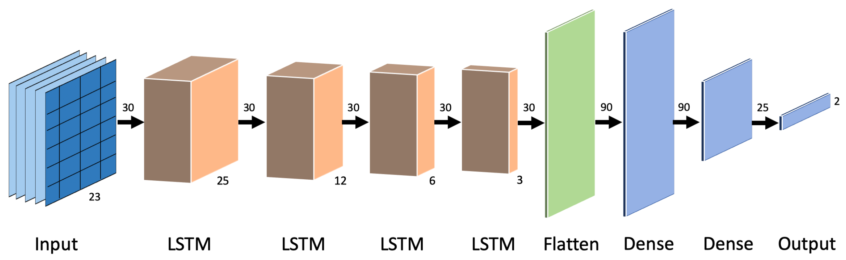
LSSTM模型架構

Slide 9
Methodology

Slide 10
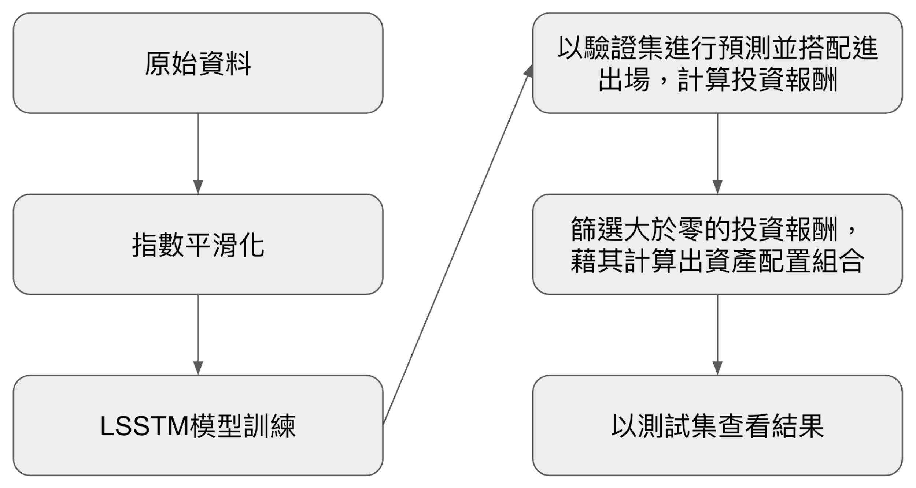
演算法流程

Slide 11
Results

Slide 12
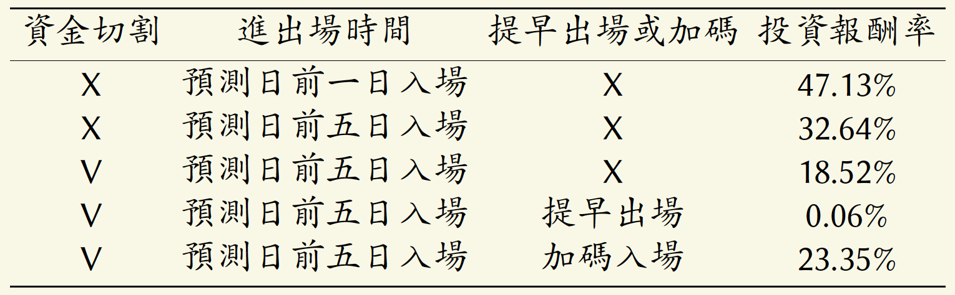
模型搭配進出場結果

Slide 13
Thanks for your listening

